Slide 1
Introduction
Chapter 1
1.1 What is an operating system
1.2 History of operating systems
1.3 The operating system zoo
1.4 Computer hardware review
1.5 Operating system concepts
1.6 System calls
1.7 Operating system structure

Slide 2
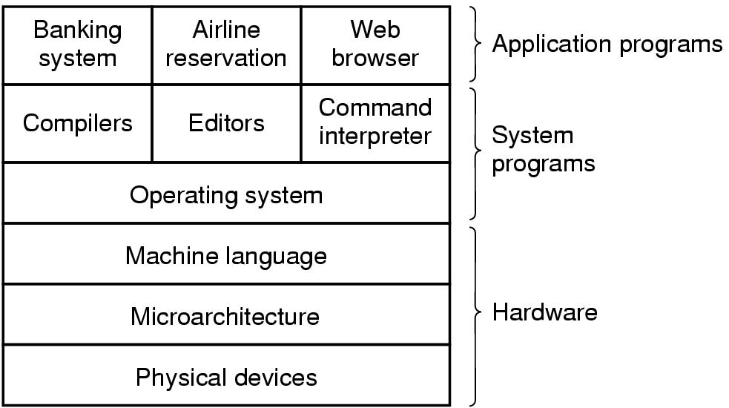
Introduction
User mode
Kernel mode
חוצצת
מסתירה
ממשק נח למשתמש
אי תלות בחומרה, (מ"ה כן תלויה בחומרה)
ניהול משאבים
הגנה על החומרה (התקנים)
A computer system consists of
hardware
system programs
application programs

Slide 3
What is an Operating System
It is an extended machine
Hides the messy details which must be performed
Presents user with a virtual machine, easier to use
It is a resource manager
Each program gets time with the resource
Each program gets space on the resource
System calls

Slide 4
The Operating System as a Resource Manager
Allow multiple programs to run at the same time
Manage and protect memory, I/O devices, and other resources
Includes multiplexing (sharing) resources in two different ways:
In time
In space
Tanenbaum, Modern Operating Systems 3 e, (c) 2008 Prentice-Hall, Inc. All rights reserved. 0-13-6006639

Slide 5
History of Operating Systems (2)
First generation 1945 - 1955
vacuum tubes, plug boards
Second generation 1955 - 1965
transistors, batch systems
Third generation 1965 – 1980
ICs and multiprogramming
Fourth generation 1980 – present
personal computers

Slide 6
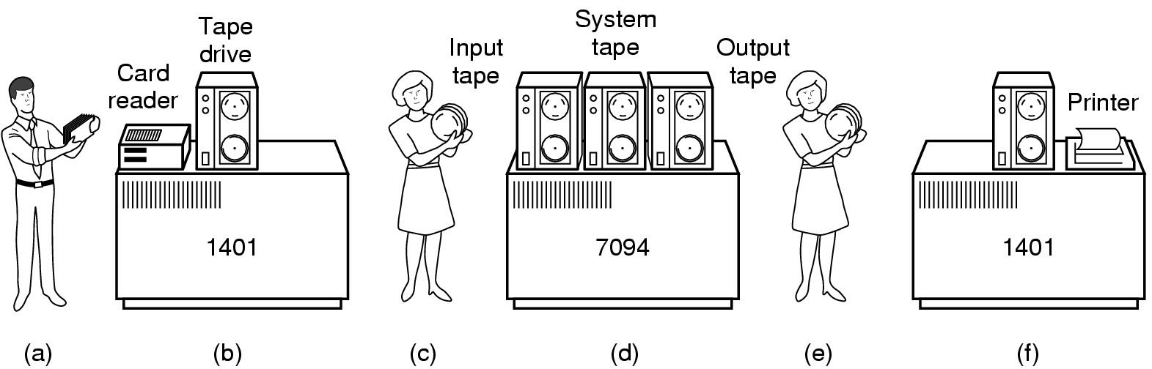
History of Operating Systems (1)
Early batch system
bring cards to 1401
read cards to tape
put tape on 7094 which does computing
put tape on 1401 which prints output
ללא מגע יד אדם

Slide 7
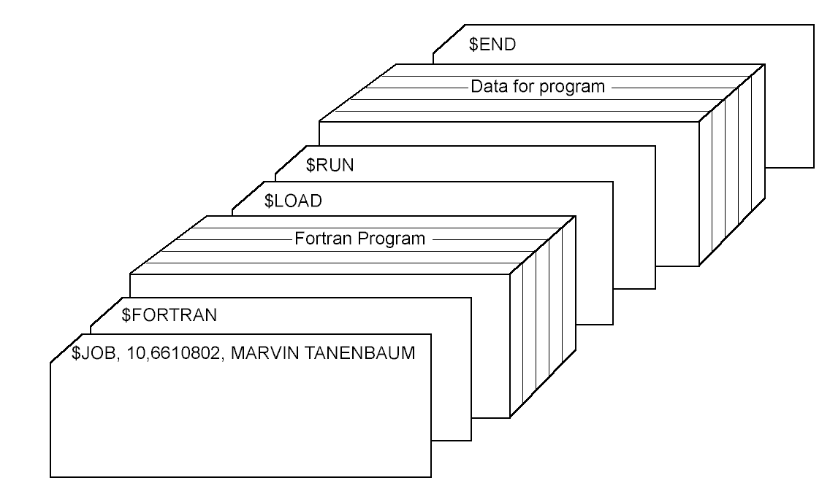
History of Operating Systems (3)
Structure of a typical FMS job – 2nd generation

Slide 8
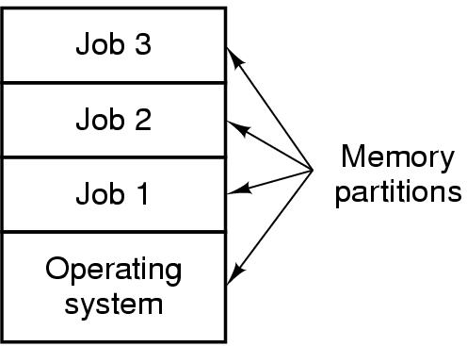
History of Operating Systems (4)
94% idle i/o
6% cpu usage
(הדמייה)מקבליות אמיתית
מקבליות מדומה
(הדמייה)מקבליות אמיתית:
אמיתית בזמן המתנה ל IO
מקבליות מדומה:
מתקבלת מהחלפה מהירה בין תהליכים.
Multiprogramming system
three jobs in memory – 3rd generation

Slide 9
The Operating System Zoo
Mainframe operating systems
Server operating systems
Multiprocessor operating systems
Personal computer operating systems
Real-time operating systems
Embedded operating systems
Smart card operating systems

Slide 10
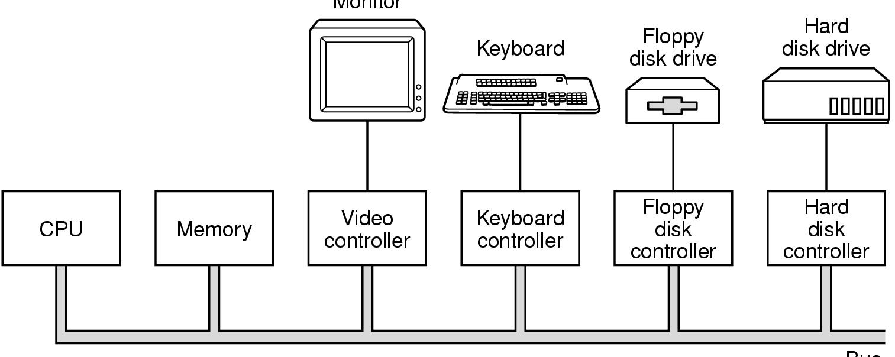
Computer Hardware Review (1)
Monitor
Bus
Components of a simple personal computer

Slide 11
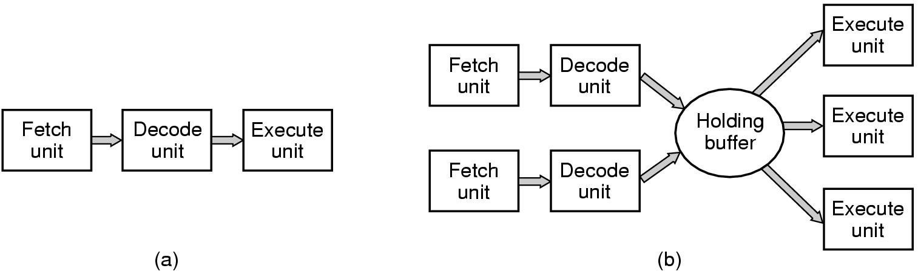
Computer Hardware Review (2)
(a) A three-stage pipeline
(b) A superscalar CPU

Slide 12
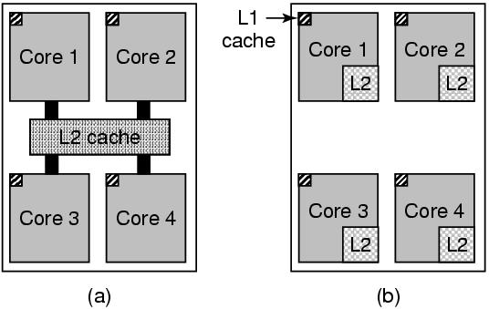
Multithreaded and Multicore Chips
Figure 1-8. (a) A quad-core chip with a shared L2 cache. (b) A quad-core chip with separate L2 caches.
Tanenbaum, Modern Operating Systems 3 e, (c) 2008 Prentice-Hall, Inc. All rights reserved. 0-13-6006639

Slide 13
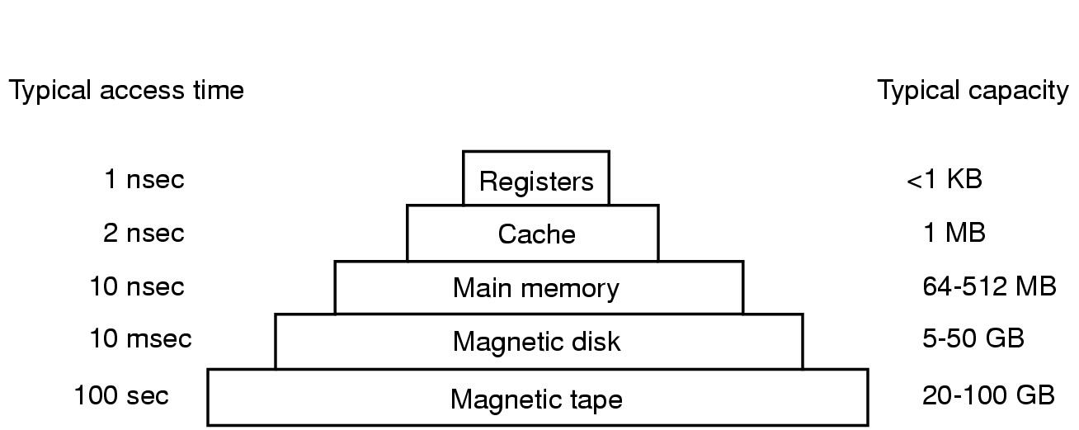
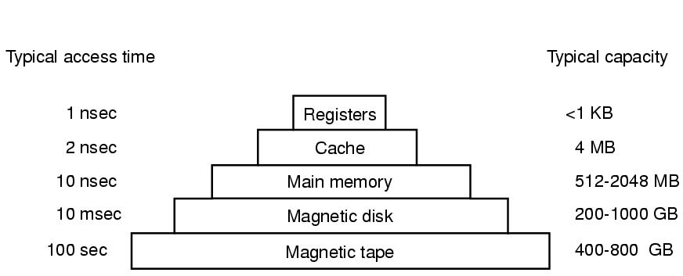
Computer Hardware Review (3)
Typical memory hierarchy
numbers shown are rough approximations

Slide 14
Memory (2)
Questions when dealing with cache:
When to put a new item into the cache.
Which cache line to put the new item in.
Which item to remove from the cache when a slot is needed.
Where to put a newly evicted item in the larger memory.
Tanenbaum, Modern Operating Systems 3 e, (c) 2008 Prentice-Hall, Inc. All rights reserved. 0-13-6006639

Slide 15
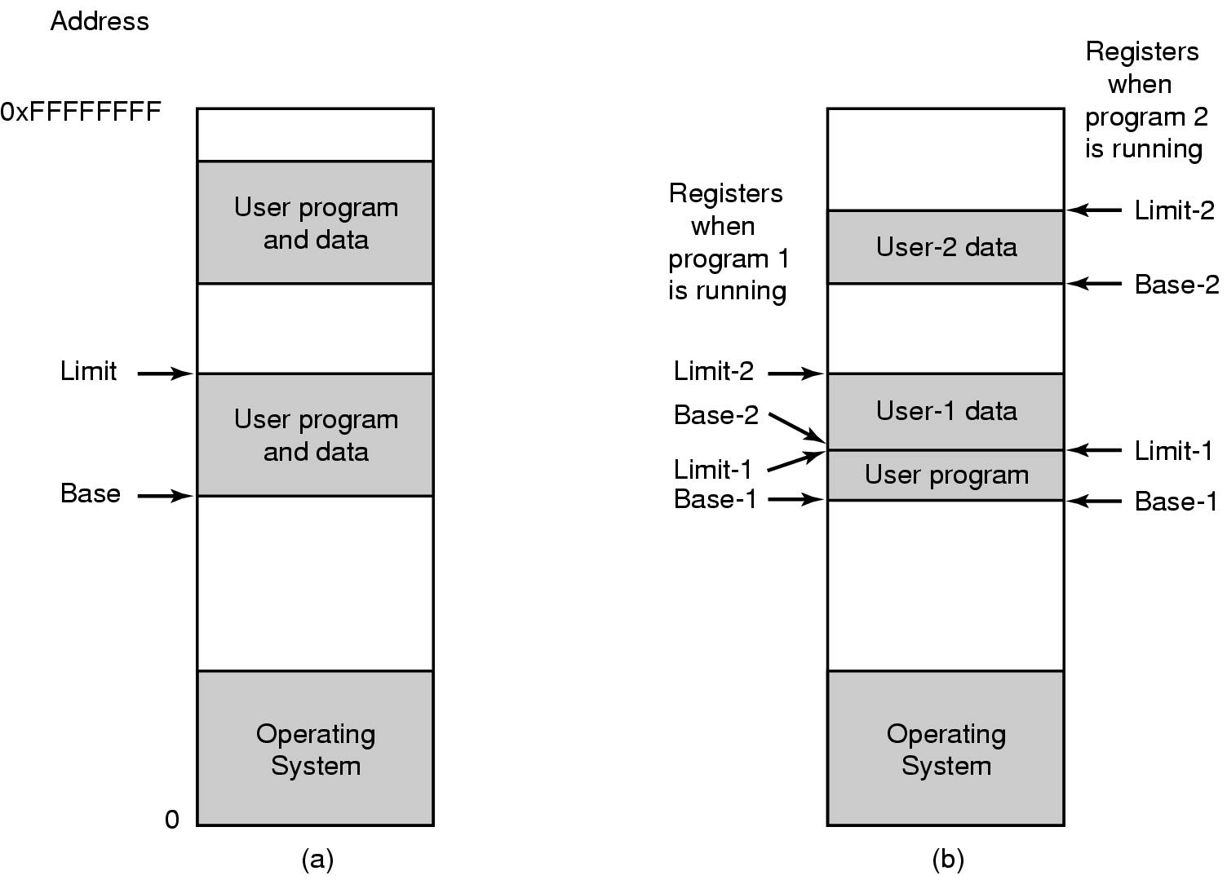
Computer Hardware Review (5)
One base-limit pair and two base-limit pairs

Slide 16
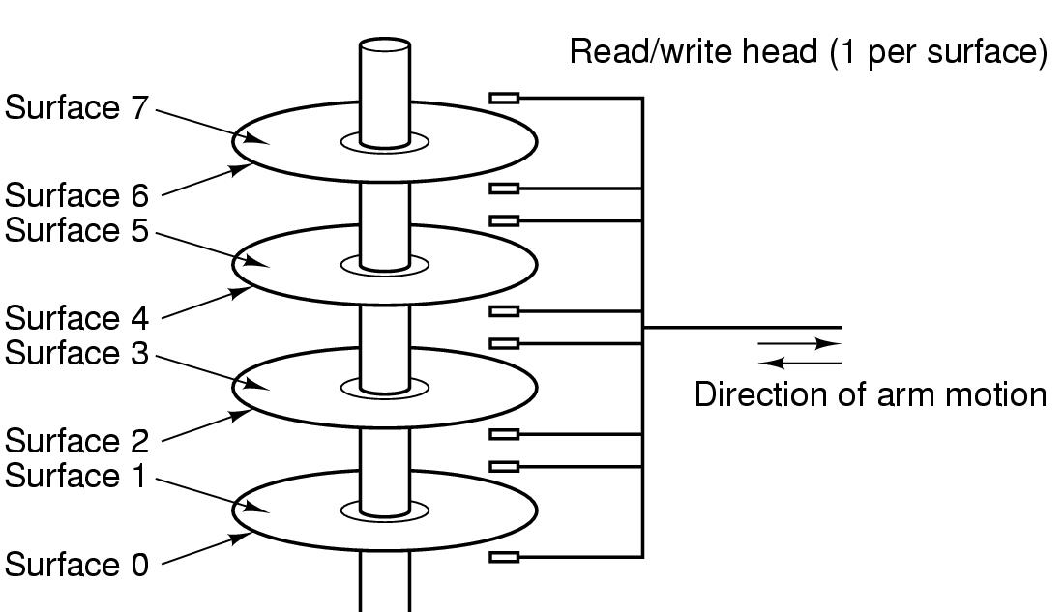
Computer Hardware Review (4)
Structure of a disk drive

Slide 17
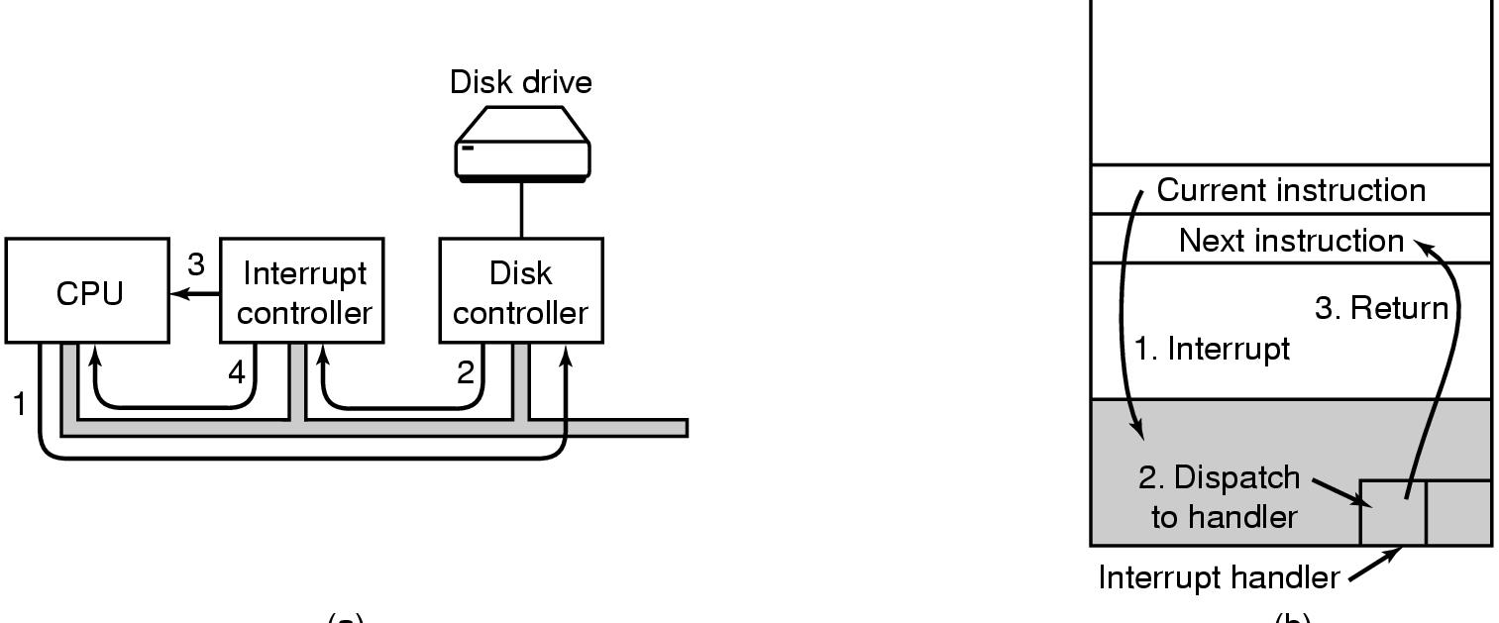
Computer Hardware Review (6)
Hardware interrupt
Vector interrupt
PC=*int_handler
(a)
(b)
(a) Steps in starting an I/O device and getting interrupt
(b) How the CPU is interrupted

Slide 18
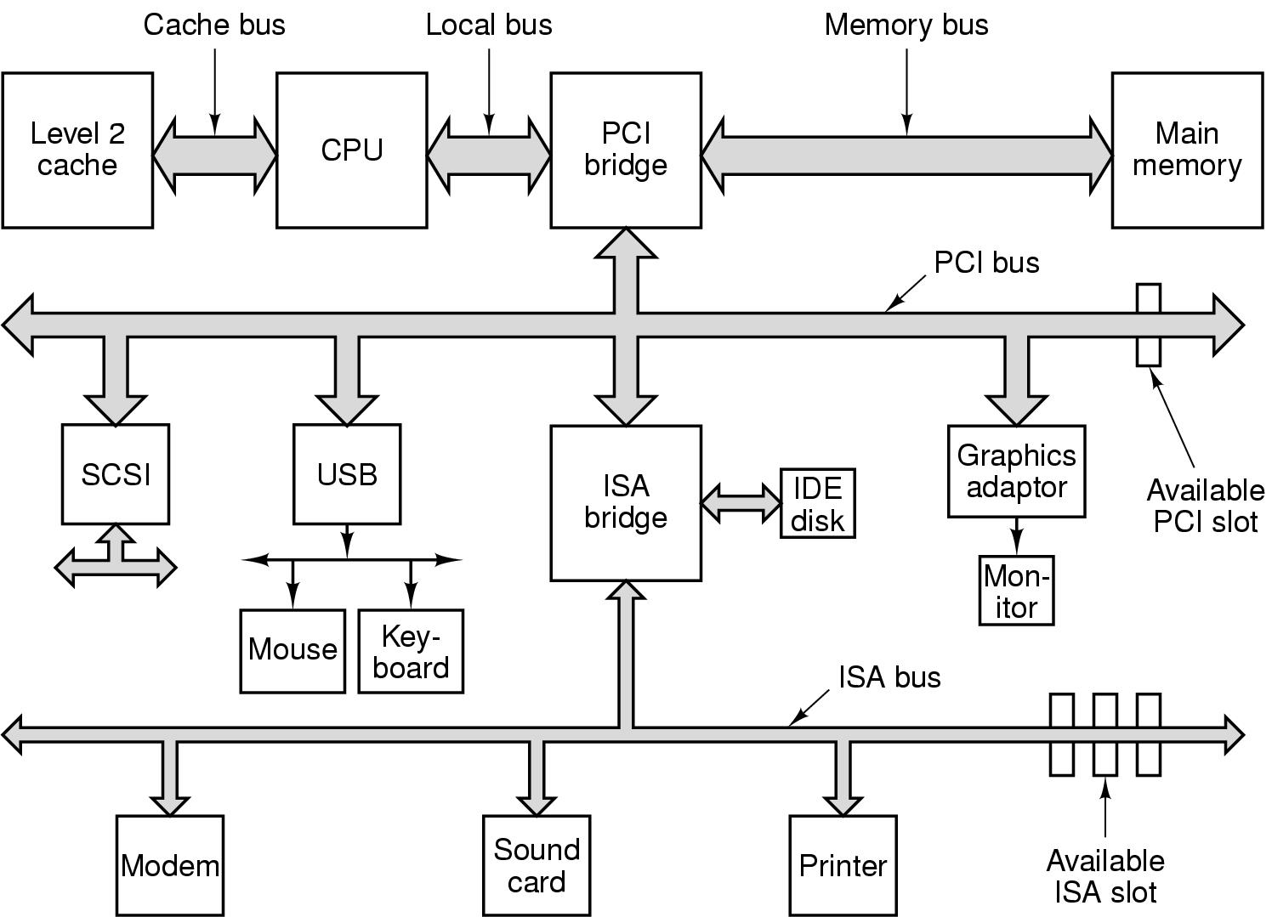
Computer Hardware Review (7)
Structure of a large Pentium system

Slide 19
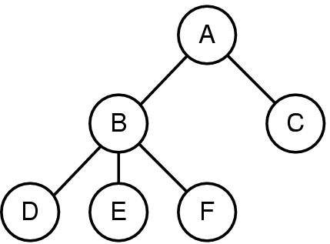
Operating System Concepts (1)
A process tree
A created two child processes, B and C
B created three child processes, D, E, and F

Slide 20
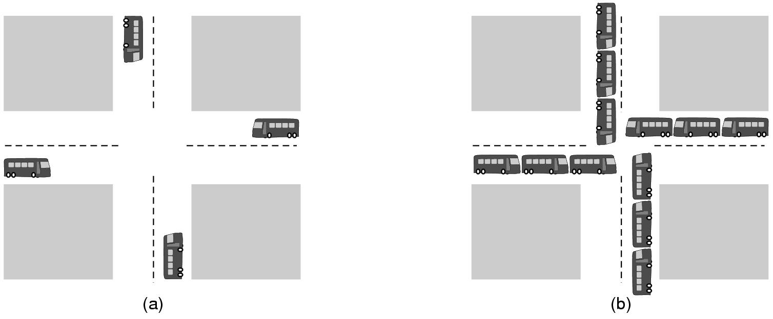
Operating System Concepts (2)
(a) A potential deadlock. (b) an actual deadlock.

Slide 21
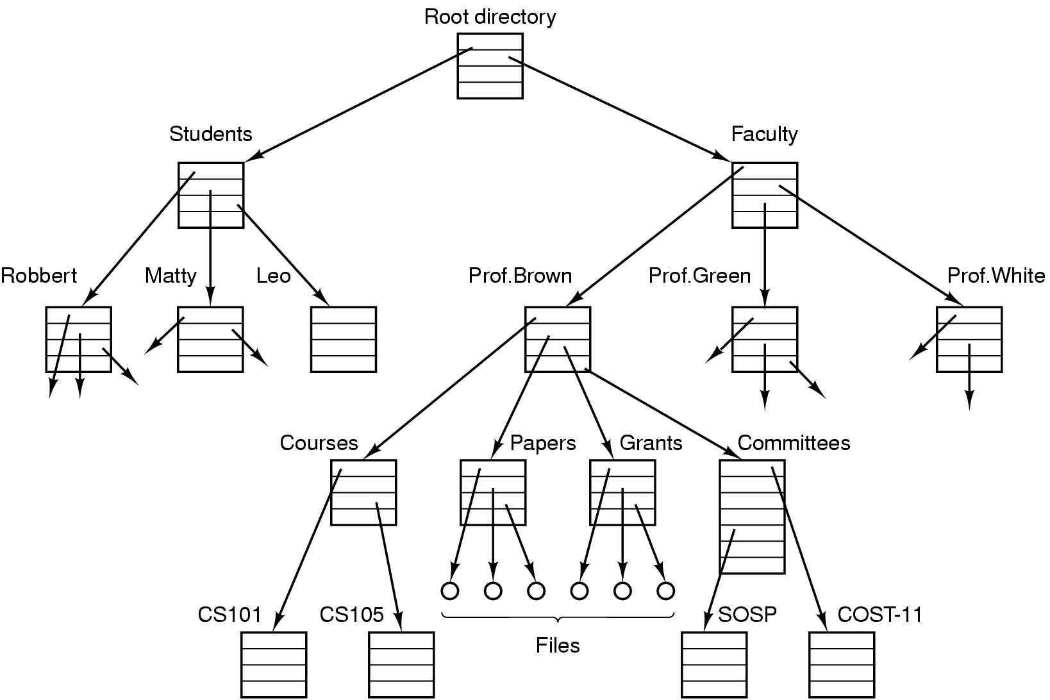
Operating System Concepts (3)
File system for a university department

Slide 22
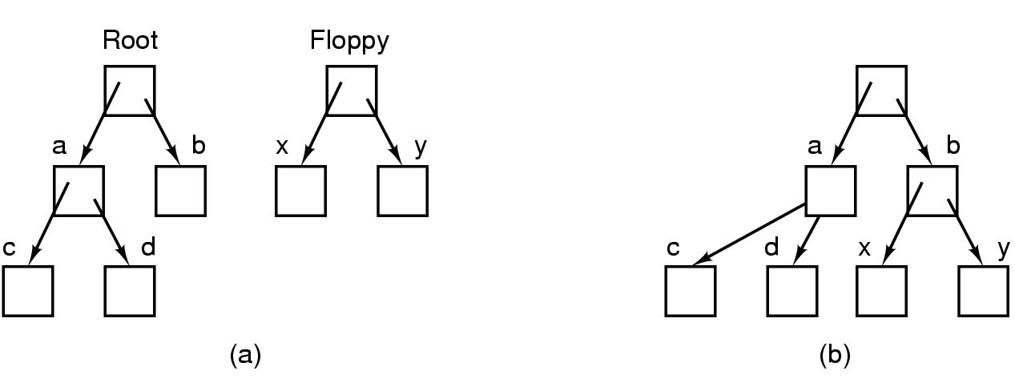
Operating System Concepts (4)
Before mounting,
files on floppy are inaccessible
After mounting floppy on b,
files on floppy are part of file hierarchy

Slide 23
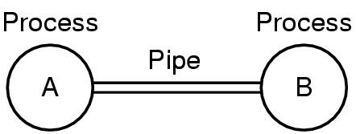
Operating System Concepts (5)
Two processes connected by a pipe

Slide 24
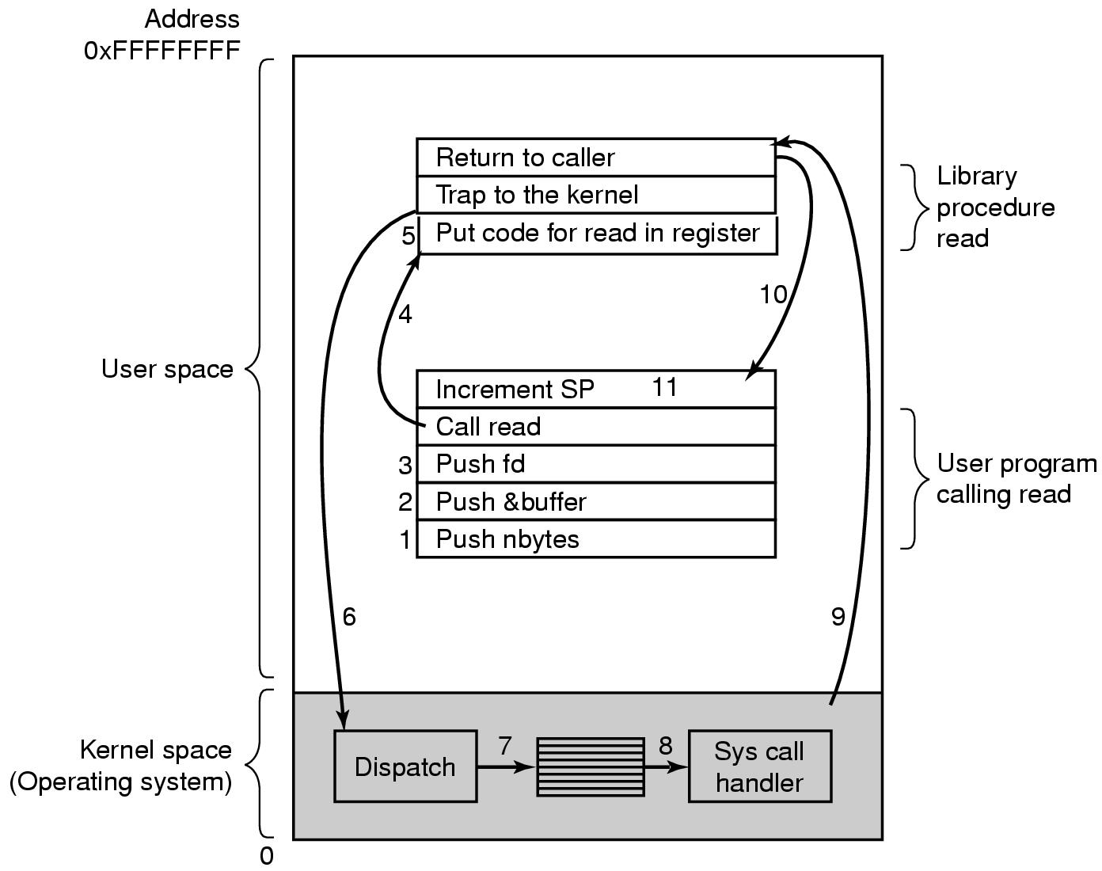
Steps in Making a System Call
System call
Trap to kernel ==
Kernel mode
מה ההבדל בין קריאה לפונקציה לבין קריאת מערכת?
User mode
Kernel mode
PSW
PC==IP
There are 11 steps in making the system call
read (fd, buffer, nbytes)
-> block

Slide 25
#include <unistd.h>
#include <string.h>
#deine STDOUT 1
int main(){
char msg[] = "Hello, world\n"; len=sizeof(msg)
if (write(STDOUT, msg, strlen(msg)) < 0) //printf(“%s %d”, msg, 17)
exit(1); // printf is failed
return(0); // success
{

Slide 26
1: .data # Data section
2:
3: msg: .asciz "Hello, world.\n" # The string to print.
4: len = . - msg - 1 # The length of the string.
5:
5: .text # Code section.
6: .global _start
7:
8: _start: # Entry point.
10: pushl $len # Arg 3 to write: length of string.
11: pushl $msg # Arg 2: pointer to string.
12: pushl $1 # Arg 1: file descriptor.
13: movl $4, %eax # Write.
14: call do_syscall
15: addl $12, %esp # Clean stack.
16:
17: pushl $0 # Exit status.
18: movl $1, %eax # Exit.
19: call do_syscall
20:
21: do_syscall:
22: int $0x80 # Call kernel.
23: ret

Slide 27
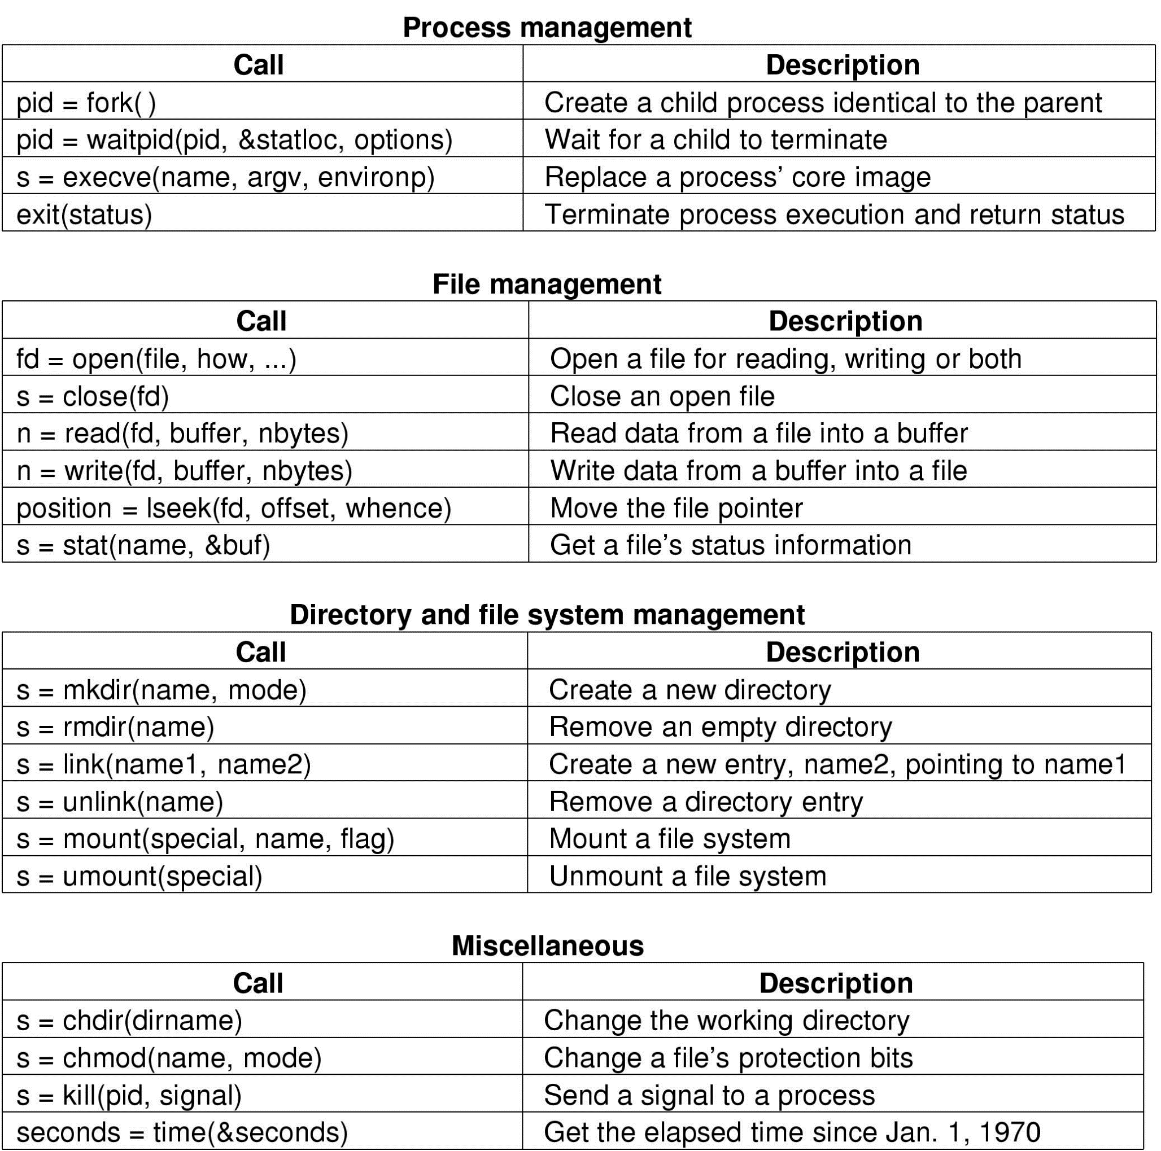
Some System Calls For Process Management

Slide 28
Some System Calls For File Management

Slide 29
Some System Calls For Directory Management

Slide 30
Some System Calls For Miscellaneous Tasks

Slide 31
System Calls (1)
A stripped down shell:
while (TRUE) { /* repeat forever */
type_prompt( ); /* display prompt */
read_command (command, parameters) /* input from terminal */
if (fork() != 0) { /* fork off child process */
/* Parent code */
waitpid( -1, &status, 0); /* wait for child to exit */
} else {
/* Child code */
execve (command, parameters, 0); /* execute command */
}
}

Slide 32
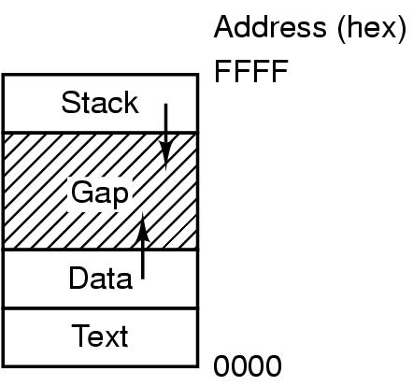
System Calls (2)
Processes have three segments: text, data, stack

Slide 33
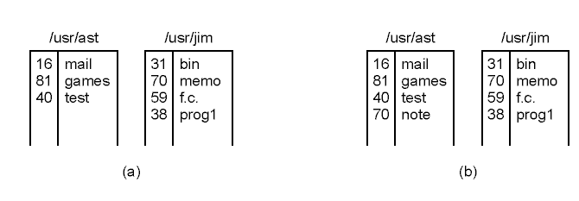
System Calls (3)
(a) Two directories before linking /usr/jim/memo to ast's directory
(b) The same directories after linking

Slide 34
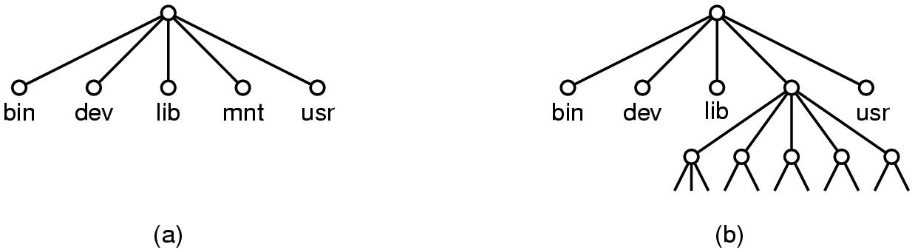
System Calls (4)
(a) File system before the mount
(b) File system after the mount

Slide 35
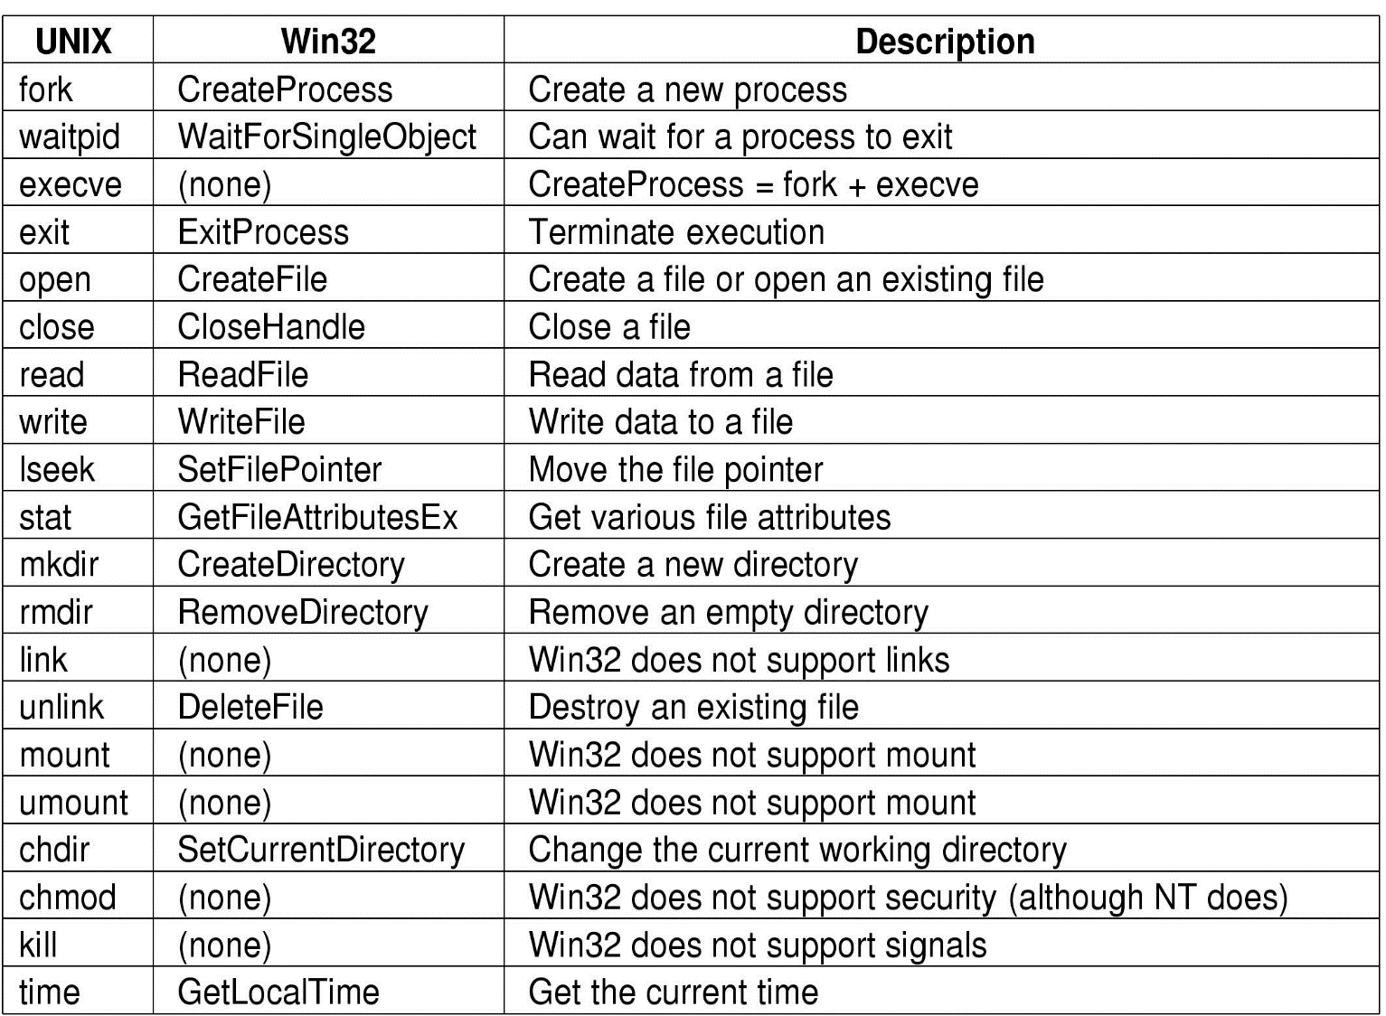
System Calls (5)
Some Win32 API calls

Slide 36
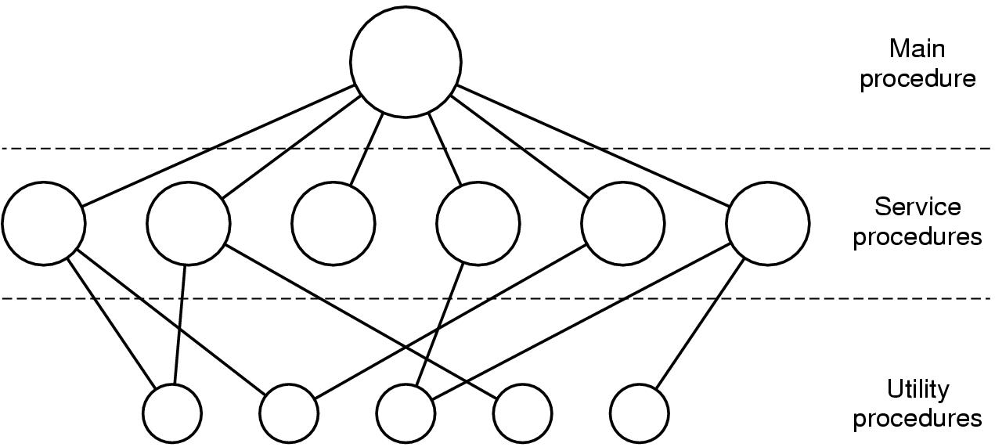
Operating System Structure (1)
אוסף של פרוצדורות שכל אחת יכולה לקרא לשנייה.
אין הסתרת מידע אין מבנים. קשה לעדכן, קשה לבזר, תלויית מימוש , לא ניידת
Simple structuring model for a monolithic system

Slide 37
Operating Systems Structure
Monolithic systems – basic structure:
A main program that invokes the requested service procedure.
A set of service procedures that carry out the system calls.
A set of utility procedures that help the service procedures.
Tanenbaum, Modern Operating Systems 3 e, (c) 2008 Prentice-Hall, Inc. All rights reserved. 0-13-6006639

Slide 38
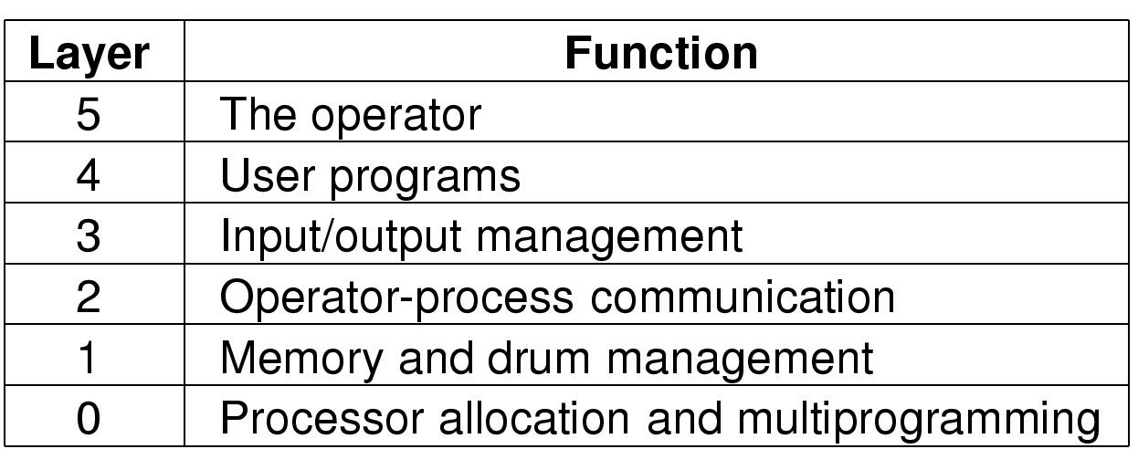
Operating System Structure (2)
שכבות/טבעות , יש מספר רמות הרשאה
Structure of the THE operating system

Slide 39
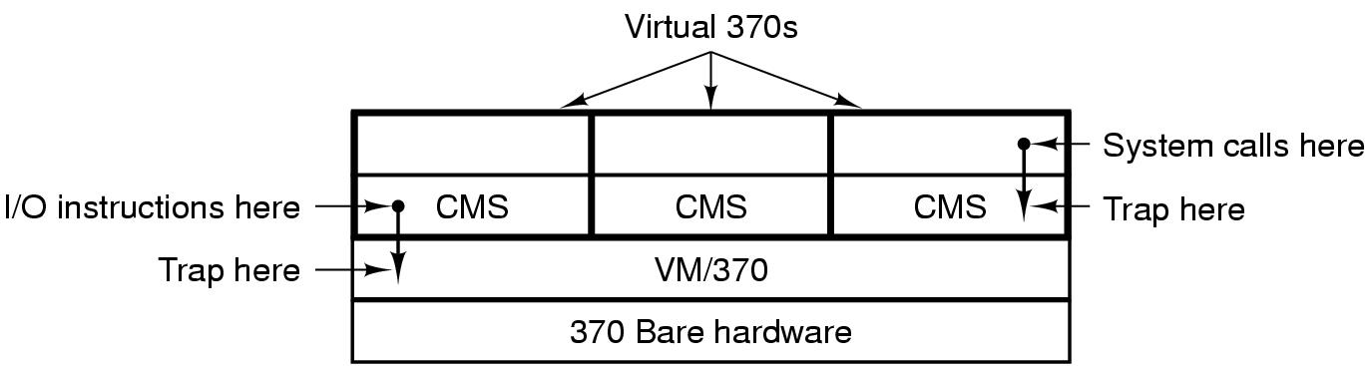
Operating System Structure (3)
כאילו משכפלת את החומרה
Structure of VM/370 with CMS

Slide 40
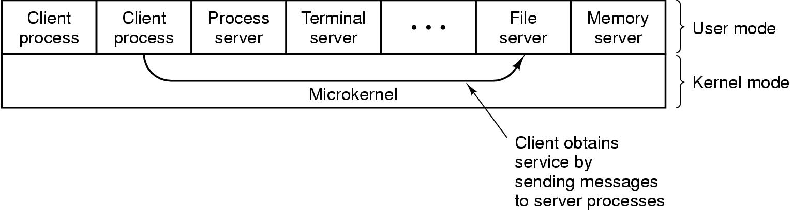
Operating System Structure (4)
גרעין מינימאלי
קל לבזר, לעדכן , להרחיב.
The client-server model

Slide 41
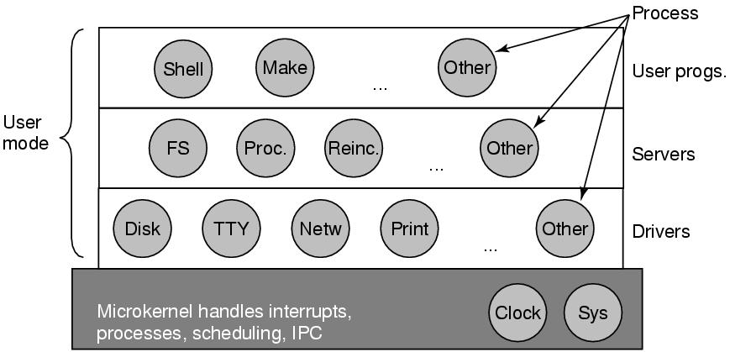
Microkernels
Figure 1-26. Structure of the MINIX 3 system.
Tanenbaum, Modern Operating Systems 3 e, (c) 2008 Prentice-Hall, Inc. All rights reserved. 0-13-6006639

Slide 42
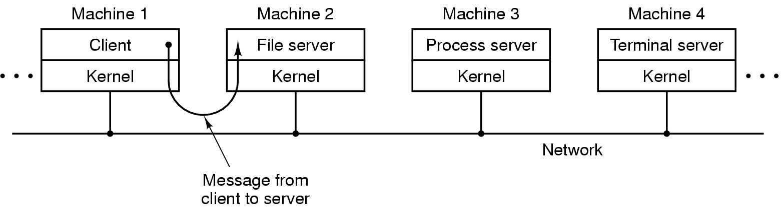
Operating System Structure (5)
ממוקם במרחק פיזי שונה. הפרדה בין השירותים השונים
The client-server model in a distributed system

Slide 43
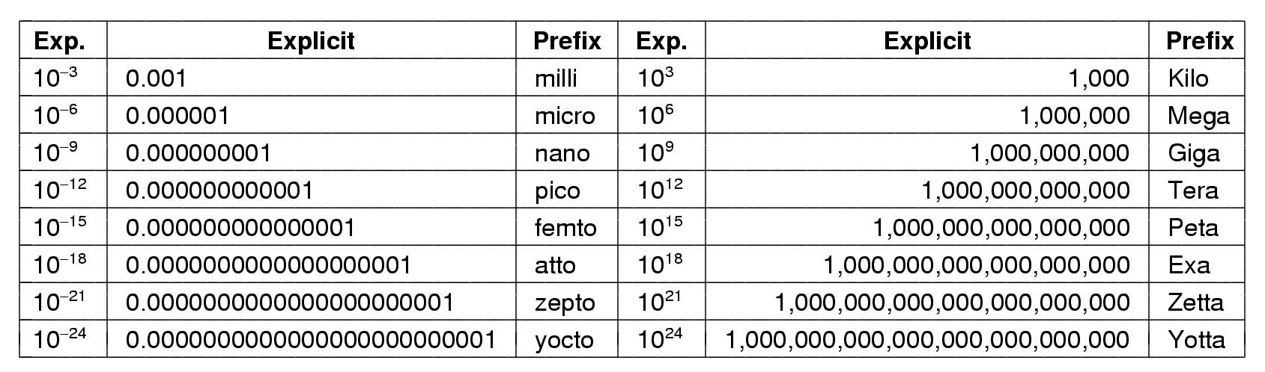
Metric Units
The metric prefixes

Slide 44
שאלה 1
כאשר מדובר על מבנה מערכת הפעלה לפי מודל שרת-לקוח (client server model ) מהי התכונה אשר מהווה חסרון מובהק של המודל?
א. העדר מבנה כלשהו – המודל נכתב כאוסף שגרות אשר כל אחת יכולה לקרוא לשגרה כלשהי באוסף.
ב. חוסר אפשרות התאמה למערכות מבוזרות (distributed system)
ג. תקורת (overhead) התקשרות בין רכיבי המערכת.
ד. תלות המודל בחמרה.

Slide 45
שאלה 2
כיום מעבד מרכזי (cpu) יכול להימצא באחד משני המצבים: מצב ראשוני (kernel mode) או מצב משתמש (user mode) קיום מצבים הללו נועד לאפשר מימוש של הגנה על פעילותה של מערכת ההפעלה. בחר/י מתוך הרשימה את מודל המבנה של מערכת ההפעלה (operating system architecture) בו (במודל שבחרת) אין שום אפשרות לממש הגנה שכזו?
א. מודל מונולוטי (monolitic structure)
ב. מודל שרת-לקוח (client-server structure)
ג. מודל הקליפות (ring structure)
ד. מודל שרת לקוח ומודל הקליפות
ה. אף אחד מהמודלים הנ"ל

Slide 46
שאלה 3
לפניך טענות העוסקות בהשוואת אוסף השירותים הניתן ע"י מכונה מורחבת (extended machine) לאוסף השירותים שמסופק ע"י מכונה מדומה (virtual machine) בחר טענה נכונה.
א. כל השירותים של מכונה מורחבת יכולים להיות ממומשים במכונה מדומה
ב. כל השירותים של מכונה מדומה יכולים להיות ממומשים במכונה מורחבת
ג. אוסף שירותים של מכונה מדומה שקול לחלוטין לאוסף שירותים של מכונה מורחבת
ד. המושגים "מכונה מדומה" ו "מכונה מורחבת" מתייחסים לשני דברים שונים בתכלית לכן אין להשוות את הפונקציונאליות שלהם.

Slide 47
שאלה 4
גרעין מינימאלי(minimal kernel) מאפיין בד"כ את מערכות ההפעלה הבנויות לפי המודל:
א. המונולוטי (monolitic)
ב. שרת-לקוח (client-server)
ג. מכונה מורחבת (extended machine)
ד. כל התשובות נכונות

Slide 48
שאלה 5
איזו פעולה יש לאפשר רק בKernel Mode - ?
א. עדכון טבלאת סיגמנטים ב. ביטול כל פסיקות החומרה ג. להתחיל thread חדש ד. להרוג thread

Slide 49
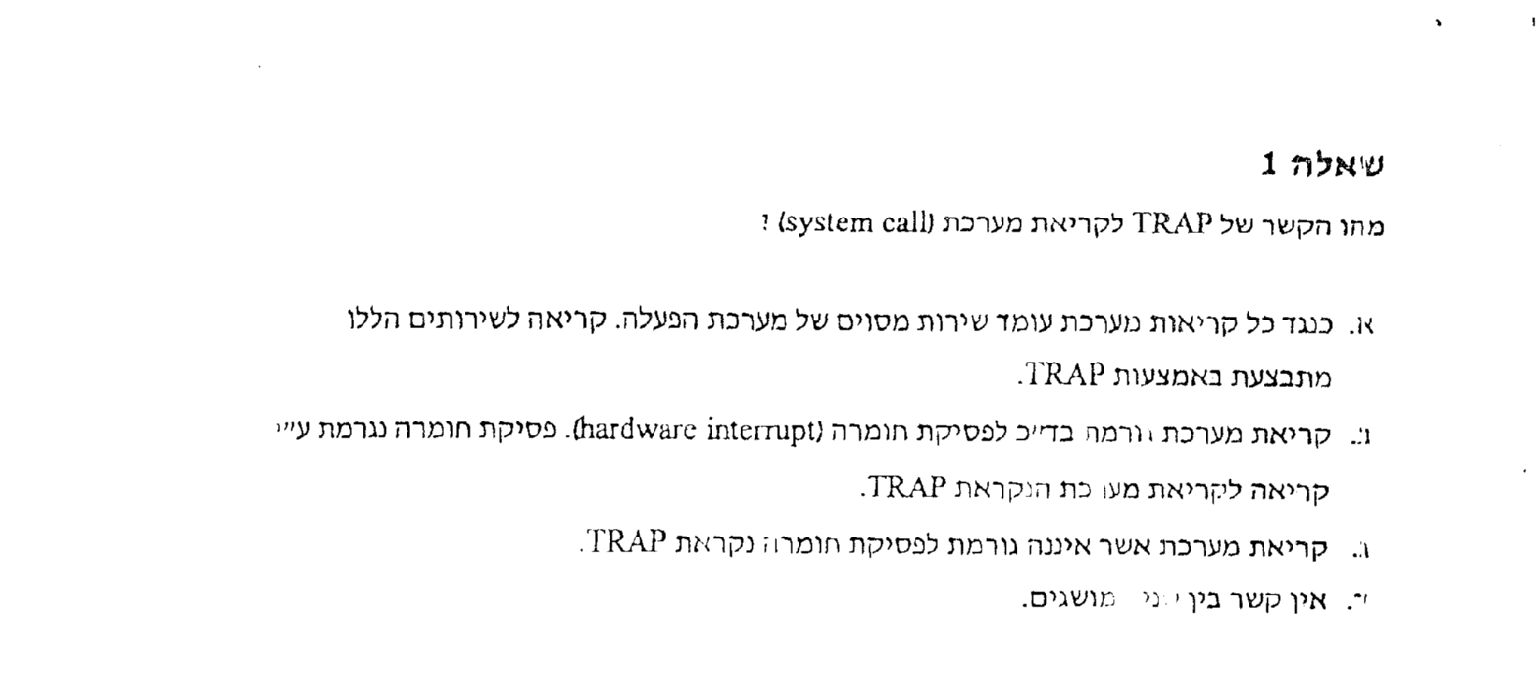
שאלה 6
גורמת

Slide 50
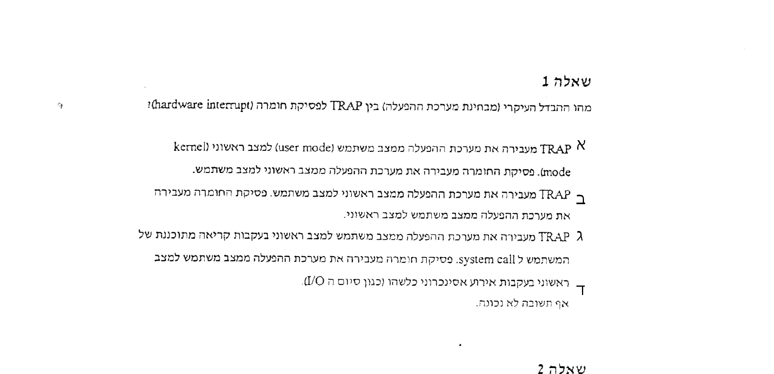
שאלה 7

Slide 51
תשובות
ג
ה
ב
ב
ב
א
ג

